Slide 1
ירושלים בתקופת המנדט

Slide 2
תאריכון
1917 כיבוש ירושלים בידי הבריטים, שלטון צבאי
1920 החלת המנדט הבריטי
1920 פרעות תר"פ
1925 חנוכת האוני' העברית
1929 פרעות תרפ"ט, פרשיית הכותל
1936-9 המרד הערבי הגדול
1937 ועדת פיל (חלוקת הארץ, ירושלים בריטית)
1946 פיצוץ מלון המלך דוד
1947 כ"ט בנוב': הצעת החלוקה (י-ם בינלאומית), מלחמת העצמאות
1948 סיום המנדט, הקמת המדינה, פלישת צבאות ערב

Slide 3
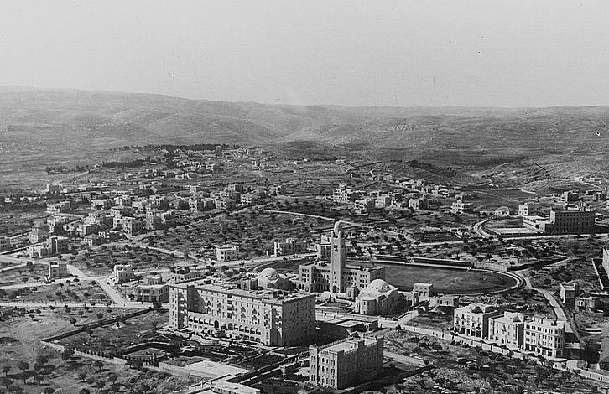
שכונות בירושלים בימי המנדט
טלביה
רחביה

Slide 4
שכונות גנים
ריכרד קאופמן (אדריכל יהודי יליד גרמניה, מתכנן נהלל)
שכונות יהודיות מתוכננות הכוללות מבני ציבור ושטחים ירוקים
1921-1925: תלפיות (ארנונה), בית הכרם, קרית משה, רחביה, מקור חיים, בית וגן (מפה).
הסגנון הבינלאומי – באו האוס. משטחים ישרים, מרפסות עגולות, שימוש באבן פשוטה.

Slide 5
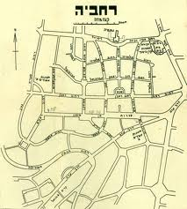
רחביה – שכונת גנים
בנייה: 1924 (רחביה א') 1928 (רחביה ב') 1933 (רחביה ג', ד')
ריכרד קאופמן
איכות חיים:
  בתים פרטיים עם גינות
  "ריאות ירוקות" – גנים ציבוריים
  צרכי ציבור: חינוך, דת ומסחר
שטח בטחון לפני קום המדינה

Slide 6
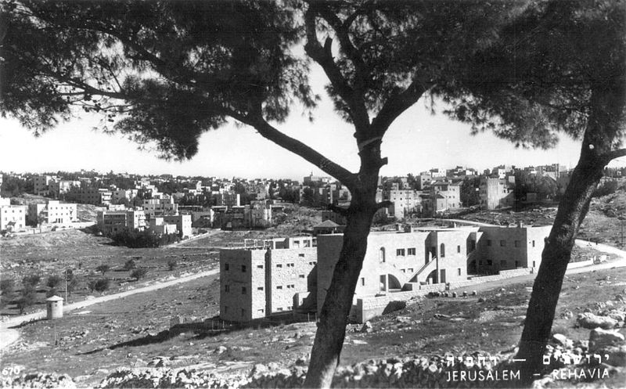
רחביה בימי ראשית המדינה

Slide 7
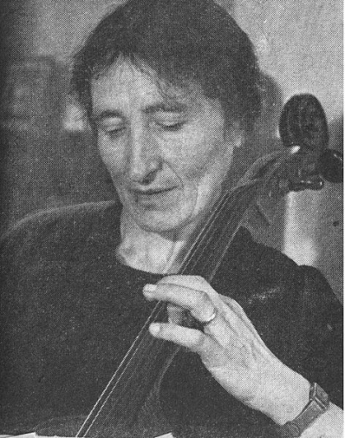
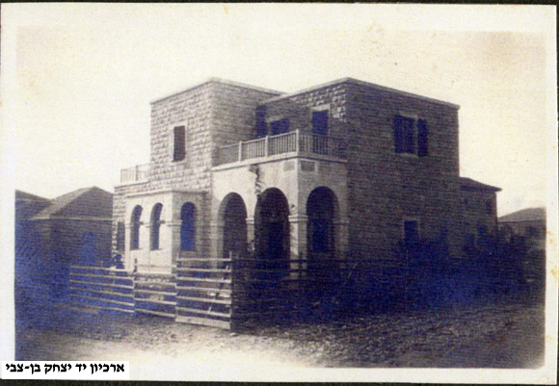
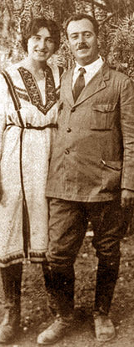
בית אליעזר ותלמה ילין (1924)
ארכיטקטורה: בינלאומי עם אפיונים מקומיים
יושביו: אליעזר ותלמה ילין, אדריכל ומוזיקאית
שימש לקונצרטים שבועיים במעמד מכובדי ירושלים,
הנציב העליון, פרופסורים ומוזיקאים

Slide 8
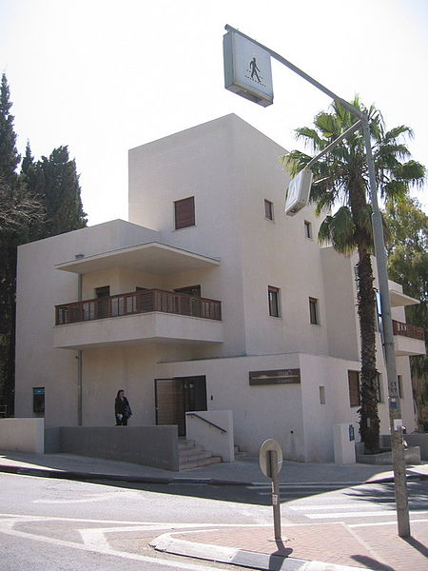
בית בונם (1935)
נבנה עבור ד"ר פאול בונם (רופא נשים, עלה מגרמניה)
אדריכל: ליאופולד קרקאור
ארכיטקטורה: בינלאומי (באוהאוס)
  קוביות
  סימטריה
  פשטות
  גגוני בטון
שימש למפגשי קצינים, אנשי רוח ומנהיגי היישוב
כיום המקום משמש כסניף בנק לאומי

Slide 9
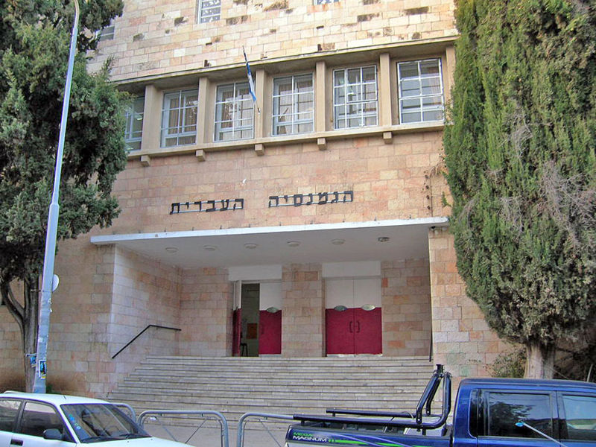
הגמנסיה העברית/גמנסיה רחביה
נוסדה ב1909 ע"י יהושע ברזילי, בן צבי, בן יהודה ועוד, בתחילה בבתים פרטיים
  המאבקים
עברה לרחביה ב1929
הישיבה ברחביה: יוקרה ואליטה
שימשה כמקלט בתרפ"ט, משרדי הגנה ב1948

Slide 10
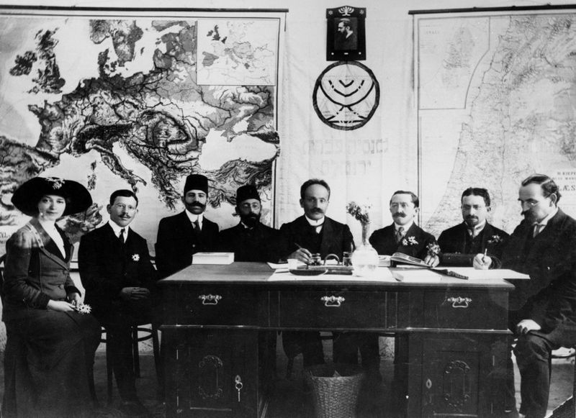
מורי הגמנסיה העברית, ערב מלחמת העולם הראשונה

Slide 11
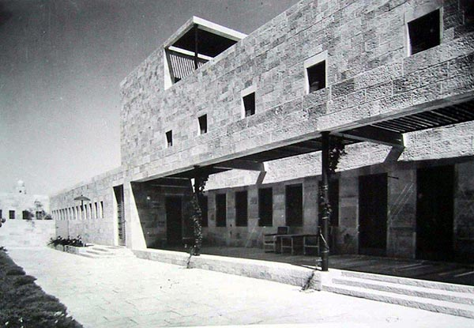
וילה שוקן (1935-1939)
עבור זלמן שוקן (איש עסקים ומו"ל, עלה מגרמניה)
אדריכל: אריך מנדלסון
ארכיטקטורה: בינלאומית
  2 קומות ופרגולה על הגג
  מרפסת חצי-סהר
  שיש חום בהיר (כרמל) וירוק (בקעת הירדן)
קבלת פנים חגיגית לפתיחת בי"ח הדסה הר הצופים
הוחרם ב1948 עבור הגנרל הבריטי פארקר
כמעט בית הנשיא, אקדמיה למוזיקה, כיום תיכון

Slide 12
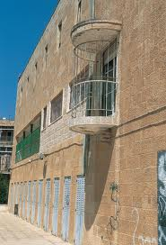
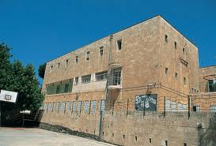
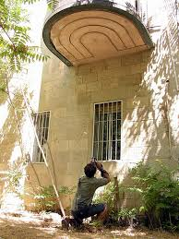
ארכיטקטורה

Slide 13
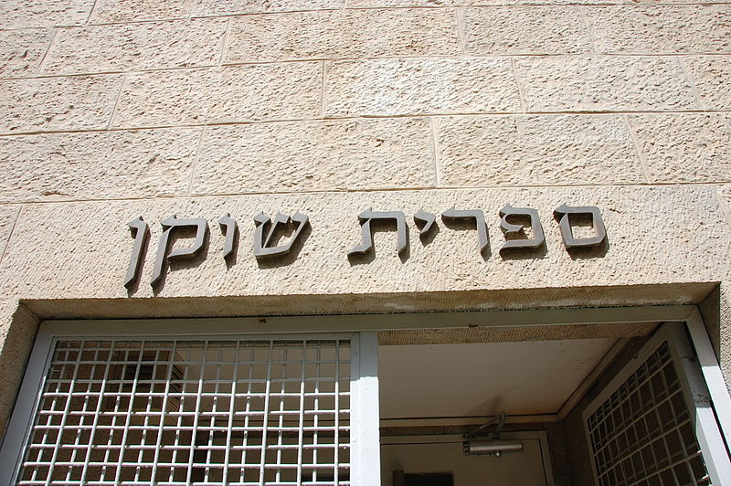
ספריית שוקן
נבנה עבור ספריו של זלמן שוקן ומכון מחקר יהדות
אחרי מותו נמכר לבימ"ד לרבנים באמריקה
ארכיטקטורה: בינלאומית

Slide 14
ההתפשטות הערבית מחוץ לחומות
בדומה לשכונות הגנים, אך ללא תכנון שכונתי
בנייה ערבית מפוארת ומרווחת
עוד שכונות: קטמון, בקעה, שיח ג'ראח וא-זהרה

Slide 15
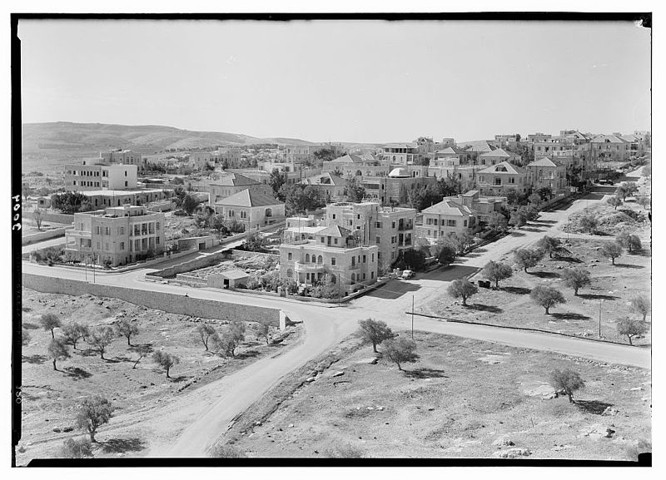
טלביה 1920

Slide 16
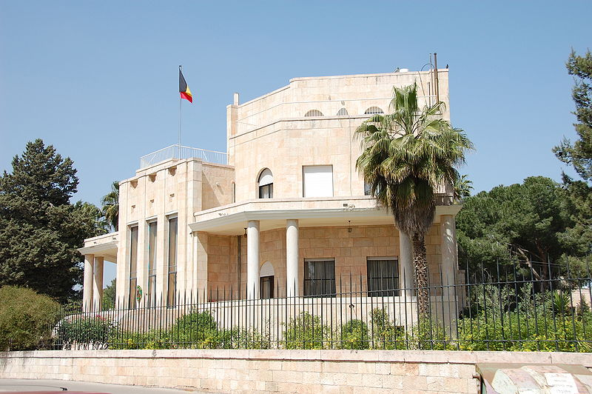
וילת קונסטנטין סלאמה
סוף שנות השלושים, 1200 מ"ר (!)
סלאמה היה יבואן פורד, ספק אוכל לצבא הבריטי
1948: ברח למצרים ונתן המפתח לקונסול הבלגי
כיום: קונסוליית בלגיה
ארכיטקטורה: ערבית עם נגיעות מערביות

Slide 17
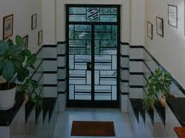
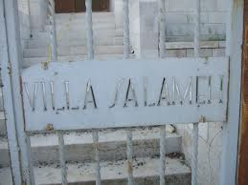
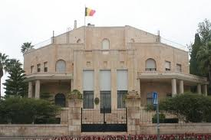
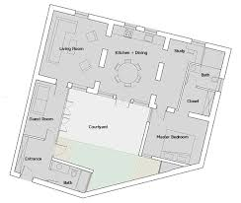

Slide 18
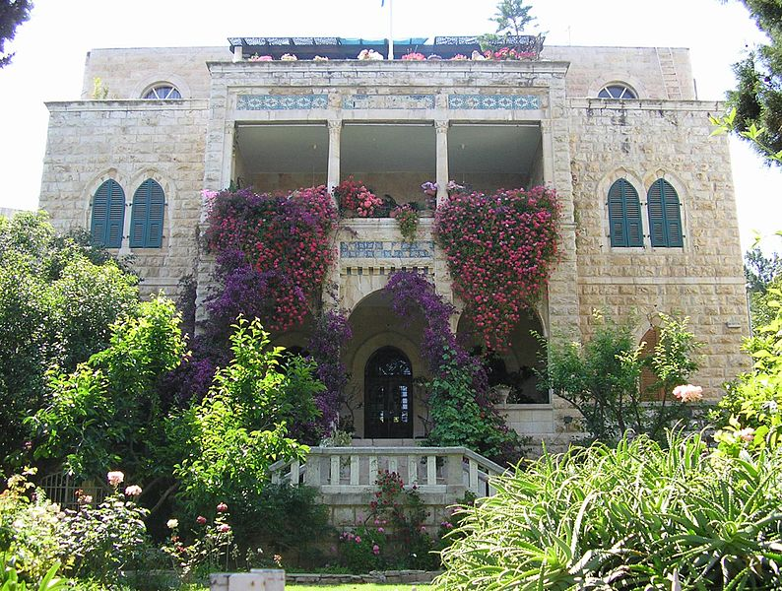
וילת הארון א-רשיד (1926)
על שם החליף העבאסי הארון א-רשיד
נבנה ע"י אברהים בשאראת, ערבי קתולי
ב1938 הושכר לחיל האוויר הבריטי
1948: הועבר לידי ההגנה, שימש שרים ושופטים
כיום: בית מגורים
ארכיטקטורה: ערבית אופיינית
  סלון גדול וחדרים צדדים
  אריחים צבועים ברצפה
  כותרות ועמודי כניסה

Slide 19
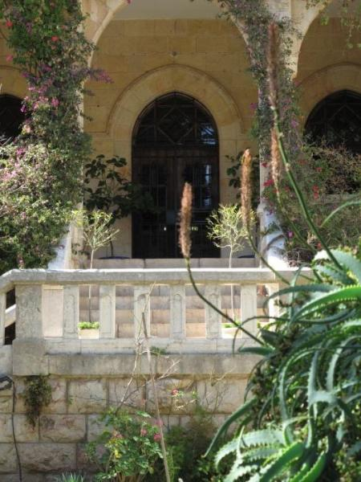
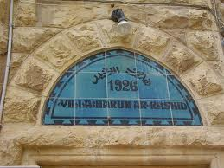
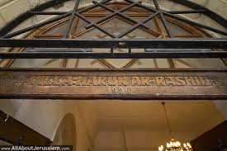

Slide 20
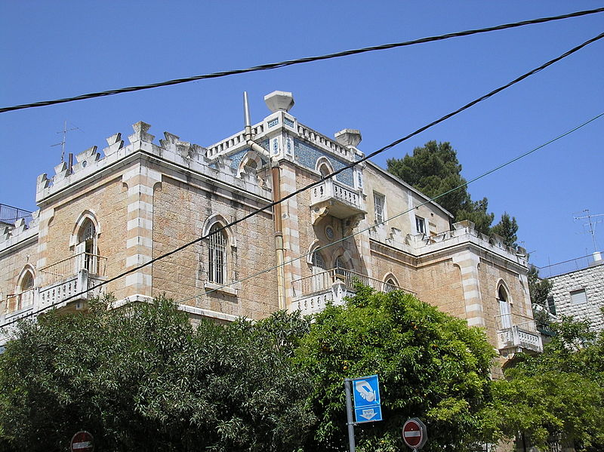
בית ג'לאד (1926)
אליאס ג'לאד: איש עסקים ערבי נוצרי, קונסול כבוד של הונגריה
1948: ננטש והועבר להגנה
שימש לשיכון עליית הנוער, רשת אמי"ת
כיום: בית מגורים
ארכיטקטורה: ערבית ארמנית
  קרמיקה
  חלונות
  כותרות פרחים

Slide 21
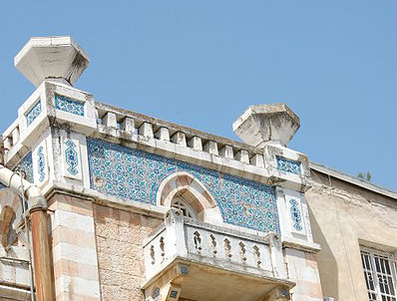
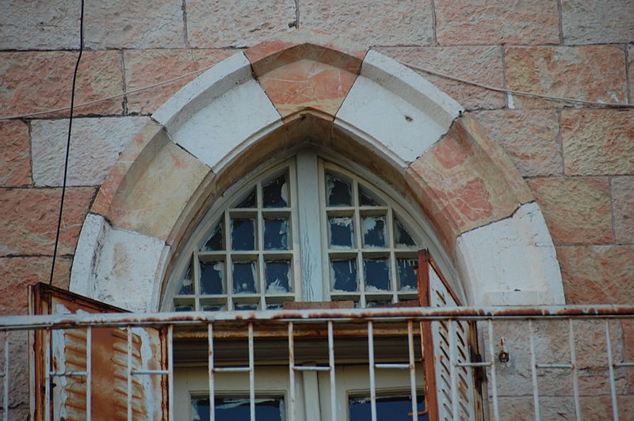

Slide 22
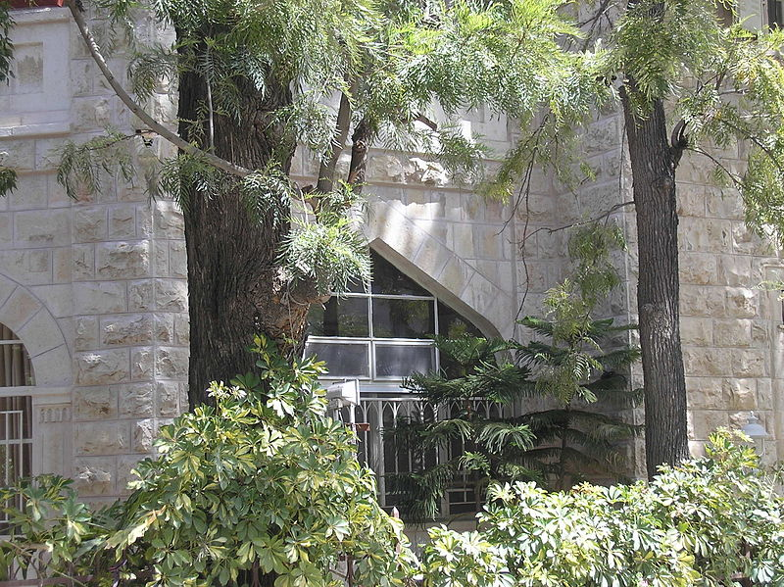
בית חדאד (מלון יסמין האוס)
נבנה בשנות השלושים ע"י ד"ר תאופיק כנעאן
בית דירות
בי"ס איטלקי
בפרוץ מה"ע II, הועבר לידי משפחת חדאד
מלון יסמין האוס (שימש את האו"ם)
1948 חזר להיות בית דירות
ארכיטקטורה: ערבית מזרחית
  במרכזו כיפה
  דירותיו בנויות עם סלון וחדרים (לעיתים מסדרון)
  קשתות ועיטורי חומה

Slide 23
